Slide 1

РАБОТА ЛАБОРАТОРИИ ЭКОЛОГИЧЕСКОГО ОБРАЗОВАНИЯ
МГЭИ ИМ. А.Д. САХАРОВА БГУ ПО РЕАЛИЗАЦИИ
ЦЕЛЕЙ УСТОЙЧИВОГО РАЗВИТИЯ РЕСПУБЛИКИ БЕЛАРУСЬ
(ОБЩАЯ ИНФОРМАЦИЯ)
Смольник Надежда Сергеевна,
заведующий учебно-методической лабораторией экологического образования
МГЭИ им. А.Д. Сахарова БГУ, город Минск, Республика Беларусь
решение экологических проблем современного мира возможно только в обществе с высоким уровнем экологической образованности, воспитанности и культуры. Ключевую роль в этом процессе играет экологическое образование
УЧЕБНО-МЕТОДИЧЕСКАЯ ЛАБОРАТОРИЯ ЭКОЛОГИЧЕСКОГО ОБРАЗОВАНИЯ
ФАКУЛЬТЕТ МОНИТОРИНГА ОКРУЖАЮЩЕЙ СРЕДЫ
ФАКУЛЬТЕТ ЭКОЛОГИЧЕСКОЙ МЕДИЦИНЫ
Лабораторией экологического образования совместно с представителями факультетов ОСУЩЕСТВЛЯЕТСЯ Совместная разработка и реализация мероприятий, направленных на достижение Цели устойчивого развития №4: Обеспечение всеохватного и справедливого качественного образования и поощрение возможности обучения на протяжении всей жизни
принцип непрерывного экологического образования реализуется на всех ступенях получения образования и является основой работы лаборатории
ДОШКОЛЬНОЕ
СРЕДНЕЕ
ВЫСШЕЕ
ВАЖНЫМ КОМПОНЕНТОМ РЕАЛИЗАЦИИ ЦЕЛЕЙ ЭКОЛОГИЧЕСКОГО ОБРАЗОВАНИЯ ЯВЛЯЕТСЯ ЭКОЛОГО-ПРОСВЕТИТЕЛЬСКАЯ И ЭКОЛОГО-СОЦИАЛЬНАЯ РАБОТА

Slide 2
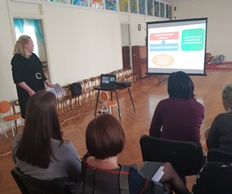
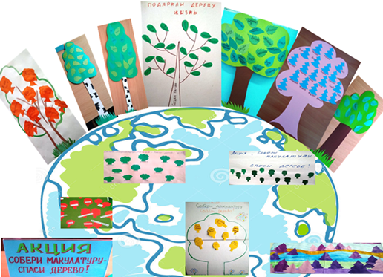
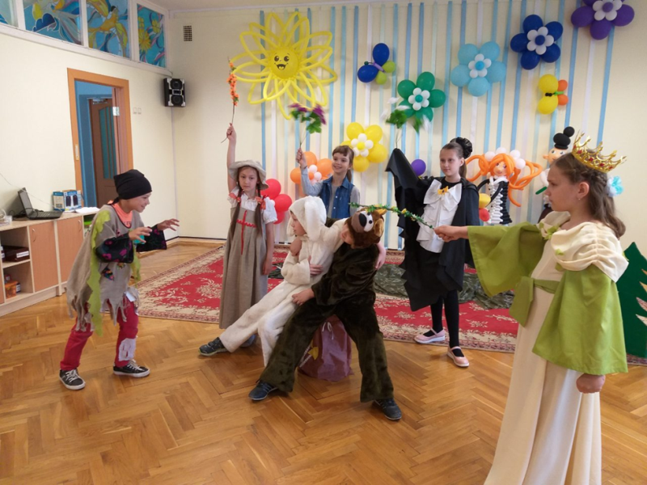
РАБОТА ЛАБОРАТОРИИ ЭКОЛОГИЧЕСКОГО ОБРАЗОВАНИЯ
МГЭИ ИМ. А.Д. САХАРОВА БГУ ПО РЕАЛИЗАЦИИ
ЦЕЛЕЙ УСТОЙЧИВОГО РАЗВИТИЯ РЕСПУБЛИКИ БЕЛАРУСЬ
(РАБОТА С ДОШКОЛЬНЫМИ УЧРЕДЕНИЯМИ)
Смольник Надежда Сергеевна,
заведующий учебно-методической лабораторией экологического образования
МГЭИ им. А.Д. Сахарова БГУ, город Минск, Республика Беларусь
В СОВРЕМЕННЫХ ПРОГРАММАХ РАБОТЫ С ДЕТЬМИ ДОШКОЛЬНОГО ВОЗРАСТА ВСЕ БОЛЬШЕ ВНИМАНИЯ УДЕЛЯЕТСЯ ВОПРОСАМ ЭКОЛОГИИ И ЭКОЛОГИЗАЦИИ ПРОЦЕССА ОБУЧЕНИЯ. ОБУСЛОВЛЕНО ЭТО ПОТРЕБНОСТЬЮ В ФОРМИРОВАНИИ ОСНОВ ЭКОЛОГИЧЕСКОЙ КУЛЬТУРЫ УЖЕ НА ЭТАПЕ ДОШКОЛЬНОГО ДЕТСТВА
ПЕДАГОГИЧЕСКИЙ ПРОЦЕСС
ЭКОЛОГИЧЕСКОЕ ОБРАЗОВАНИЕ ДОШКОЛЬНИКОВ
МЕРОПРИЯТИЯ ДЛЯ ПЕДАГОГОВ:
CЕМИНАРЫ
МАСТЕР-КЛАССЫ
ПОНЯТИЯ ЭКОЛОГИИ
ЭКОЛОГИЧЕСКОЕ МИРОВОЗЗРЕНИЕ – ЭТО ПРОДУКТ ОБРАЗОВАНИЯ
ДЛЯ ДЕТЕЙ И РОДИТЕЛЕЙ:
МАСТЕР-КЛАССЫ ПО ЭКОДИЗАЙНУ
ВЕЧЕРА ЭКОЛОГИЧЕСКОЙ СКАЗКИ
ЭКОСИНЕМАТЕКА
ЭКОЛОГИЧЕСКИЙ ТЕАТР
ЭКОЛОГИЧЕСКАЯ ТРОПА
УЧАСТИЕ В ЭКОЛОГИЧЕСКИХ АКЦИЯХ
ПРИВЛЕЧЕНИЕ РОДИТЕЛЕЙ К ЭКОЛОГИЧЕСКИМ МЕРОПРИЯТИЯМ СПОСОБСТВУЕТ НЕ ТОЛЬКО ЭКОЛОГИЧЕСКОМУ ПРОСВЕЩЕНИЮ ДЕТЕЙ И ВЗРОСЛЫХ, НО И ВЕДЕТ К ПОВЫШЕНИЮ УРОВНЯ ЭКОЛОГИЧЕСКОЙ ГРАМОТНОСТИ И КУЛЬТУРЫ

Slide 3
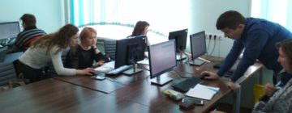
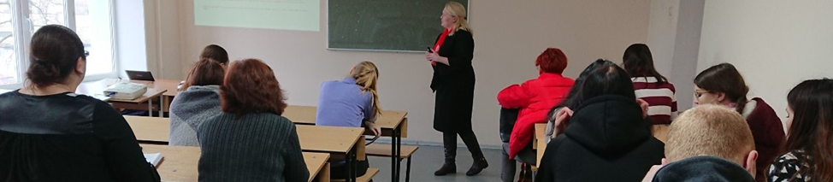
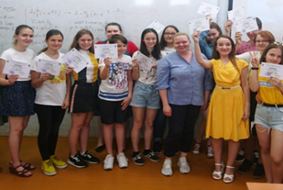
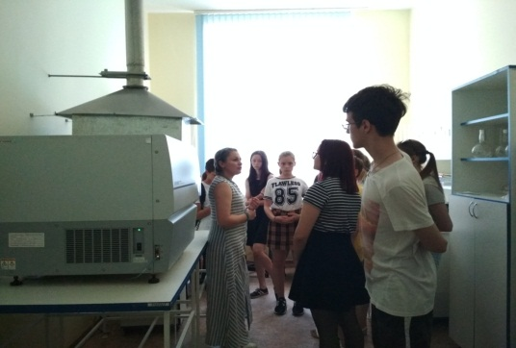
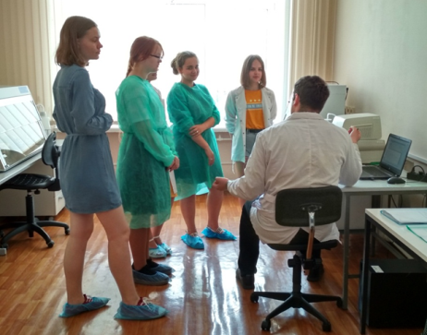
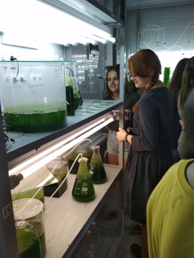
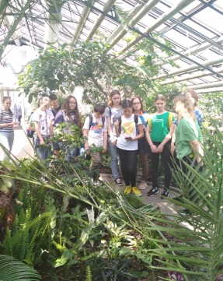
РАБОТА ЛАБОРАТОРИИ ЭКОЛОГИЧЕСКОГО ОБРАЗОВАНИЯ
МГЭИ ИМ. А.Д. САХАРОВА БГУ ПО РЕАЛИЗАЦИИ
ЦЕЛЕЙ УСТОЙЧИВОГО РАЗВИТИЯ РЕСПУБЛИКИ БЕЛАРУСЬ
(РАБОТА СО ШКОЛАМИ)
Смольник Надежда Сергеевна,
заведующий учебно-методической лабораторией экологического образования
МГЭИ им. А.Д. Сахарова БГУ, город Минск, Республика Беларусь
РАБОТА СО ШКОЛАМИ ОСУЩЕСТВЛЯЕТСЯ ПО НЕСКОЛЬКИМ НАПРАВЛЕНИЯМ: ПРОВЕДЕНИЕ ОБРАЗОВАТЕЛЬНЫХ МЕРОПРИЯТИЙ ДЛЯ ПЕДАГОГОВ, ОРГАНИЗАЦИЯ НАУЧНОЙ РАБОТЫ СО ШКОЛЬНИКАМИ, МЕРОПРИЯТИЯ В РАМКАХ РАБОТЫ ШКОЛЫ «ЮНЫЙ ЭКОЛОГ»
МЕРОПРИЯТИЯ ДЛЯ ПЕДАГОГОВ:
CЕМИНАРЫ (В ТОМ ЧИСЛЕ В ДИСТАНЦИОННОЙ ФОРМЕ)
МАСТЕР-КЛАССЫ
МЕРОПРИЯТИЯ ДЛЯ УЧАЩИХСЯ
ОБРАЗОВАТЕЛЬНЫЕ
ЭКОЛОГО-ПРОСВЕТИТЕЛЬСКИЕ
НАУЧНЫЕ
КРУГЛОГОДИЧНАЯ ШКОЛА
ЛЕТНЯЯ ШКОЛА
ШКОЛА «ЮНЫЙ ЭКОЛОГ»
НАШИ ПАРТНЕРЫ:
РЕСПУБЛИКАНСКИЙ ЦЕНТР ЭКОЛОГИИ И КРАЕВЕДЕНИЯ
ИНСТИТУТЫ НАЦИОНАЛЬНОЙ АКАДЕМИИ НАУК БЕЛАРУСИ
МИНСКИЙ ЗООПАРК
ИНФОРМАЦИОННЫЙ ЦЕНТР ПО АТОМНОЙ ЭНЕРГИИ
ШКОЛЫ И ГИМНАЗИИ ГОРОДА МИНСКА

Slide 4
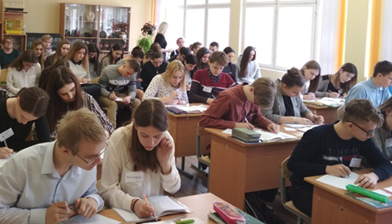
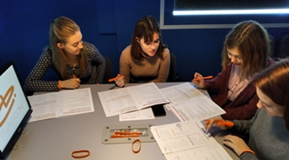
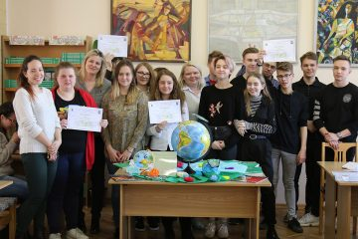
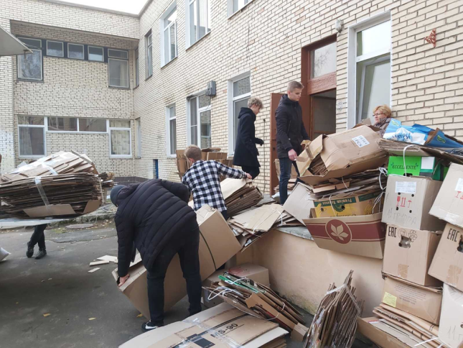
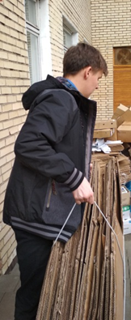
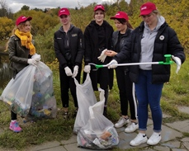
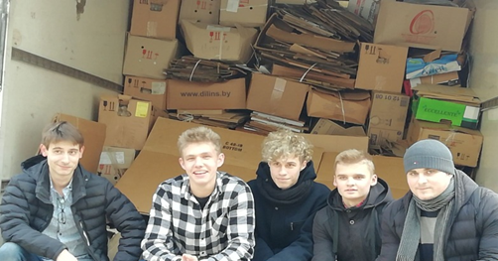
РАБОТА ЛАБОРАТОРИИ ЭКОЛОГИЧЕСКОГО ОБРАЗОВАНИЯ
МГЭИ ИМ. А.Д. САХАРОВА БГУ ПО РЕАЛИЗАЦИИ
ЦЕЛЕЙ УСТОЙЧИВОГО РАЗВИТИЯ РЕСПУБЛИКИ БЕЛАРУСЬ
(РАБОТА СО СТУДЕНТАМИ)
Смольник Надежда Сергеевна,
заведующий учебно-методической лабораторией экологического образования
МГЭИ им. А.Д. Сахарова БГУ, город Минск, Республика Беларусь
РАБОТА СО СТУДЕНТАМИ ОСУЩЕСТВЛЯЕТСЯ ПО НЕСКОЛЬКИМ НАПРАВЛЕНИЯМ: ПРОВЕДЕНИЕ ОБРАЗОВАТЕЛЬНЫХ МЕРОПРИЯТИЙ И ПРАКТИКУМОВ, ПРИВЛЕЧЕНИЕ СТУДЕНТОВ К УЧАСТИЮ В ЭКОЛОГИЧЕСКИХ АКЦИЯХ И ЭКОЛОГО-СОЦИАЛЬНЫХ ПРОЕКТАХ
ОБРАЗОВАТЕЛЬНЫЕ МЕРОПРИЯТИЯ ДЛЯ СТУДЕНТОВ
ЭКОЛОГО-ПРОСВЕТИТЕЛЬСКИЕ МЕРОПРИТИЯ И ЭКОЛОГИЧЕСКИЕ АКЦИИ С УЧАСТИЕМ СТУДЕНТОВ

Slide 5
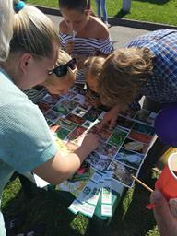
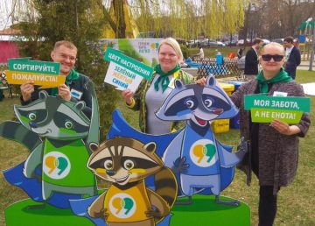
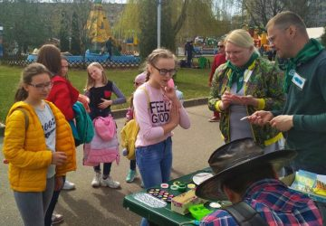
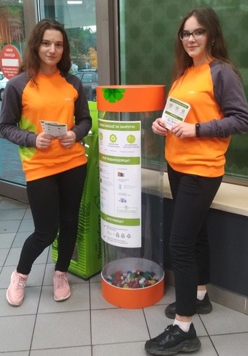
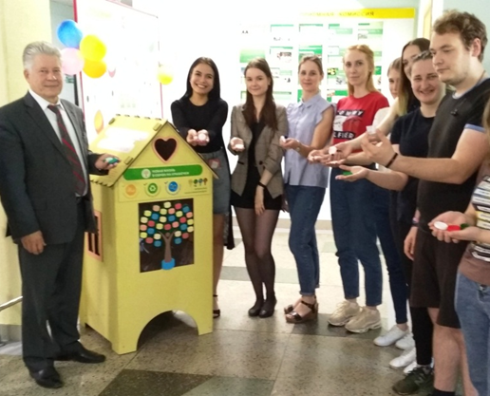
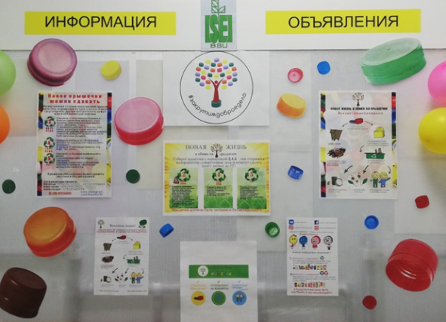
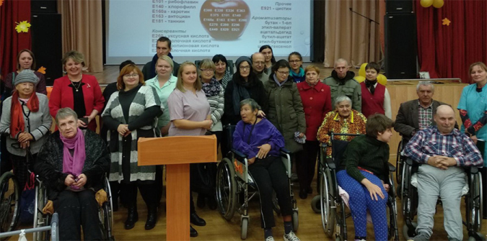
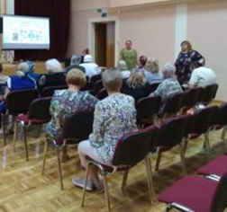
РАБОТА ЛАБОРАТОРИИ ЭКОЛОГИЧЕСКОГО ОБРАЗОВАНИЯ
МГЭИ ИМ. А.Д. САХАРОВА БГУ ПО РЕАЛИЗАЦИИ
ЦЕЛЕЙ УСТОЙЧИВОГО РАЗВИТИЯ РЕСПУБЛИКИ БЕЛАРУСЬ
(ЭКОЛОГО-ПРОСВЕТИТЕЛЬСКАЯ И -СОЦИАЛЬНАЯ РАБОТА)
Смольник Надежда Сергеевна,
заведующий учебно-методической лабораторией экологического образования
МГЭИ им. А.Д. Сахарова БГУ, город Минск, Республика Беларусь
ЭКОЛОГО-ПРОСВЕТИТЕЛЬСКИЕ И ЭКОЛОГО-СОЦИАЛЬНЫЕ МЕРОПРИЯТИЯ И ПРОЕКТЫ ИМЕЮТ ВАЖНОЕ ЗНАЧЕНИЕ ПРИ РЕАЛИЗАЦИИ ИДЕЙ ЭКОЛОГИЧЕСКОГО ОБРАЗОВАНИЯ И ТАКЖЕ ЯВЛЯЮТСЯ ВАЖНОЙ СОСТАВЛЯЮЩЕЙ ПРИ ДОСТИЖЕНИИ ЦЕЛЕЙ УСТОЙЧИВОГО РАЗВИТИТИЯ
УЧАСТИЕ В ПРОСВЕТИТЕЛЬСКИХ ЭКОЛОГИЧЕСКИХ МЕРОПРИЯТИЯХ
УЧАСТИЕ В ЭКОЛОГО-СОЦИАЛЬНОМ ПРОЕКТЕ
«НОВАЯ ЖИЗНЬ В ОБМЕН НА КРЫШЕЧКИ»
УЧАСТИЕ В РЕАЛИЗАЦИИ ЭКОЛОГО-СОЦИАЛЬНОГО ПРОЕКТА «АЗБУКА ЭКОЛОГИИ»

